Slide 1
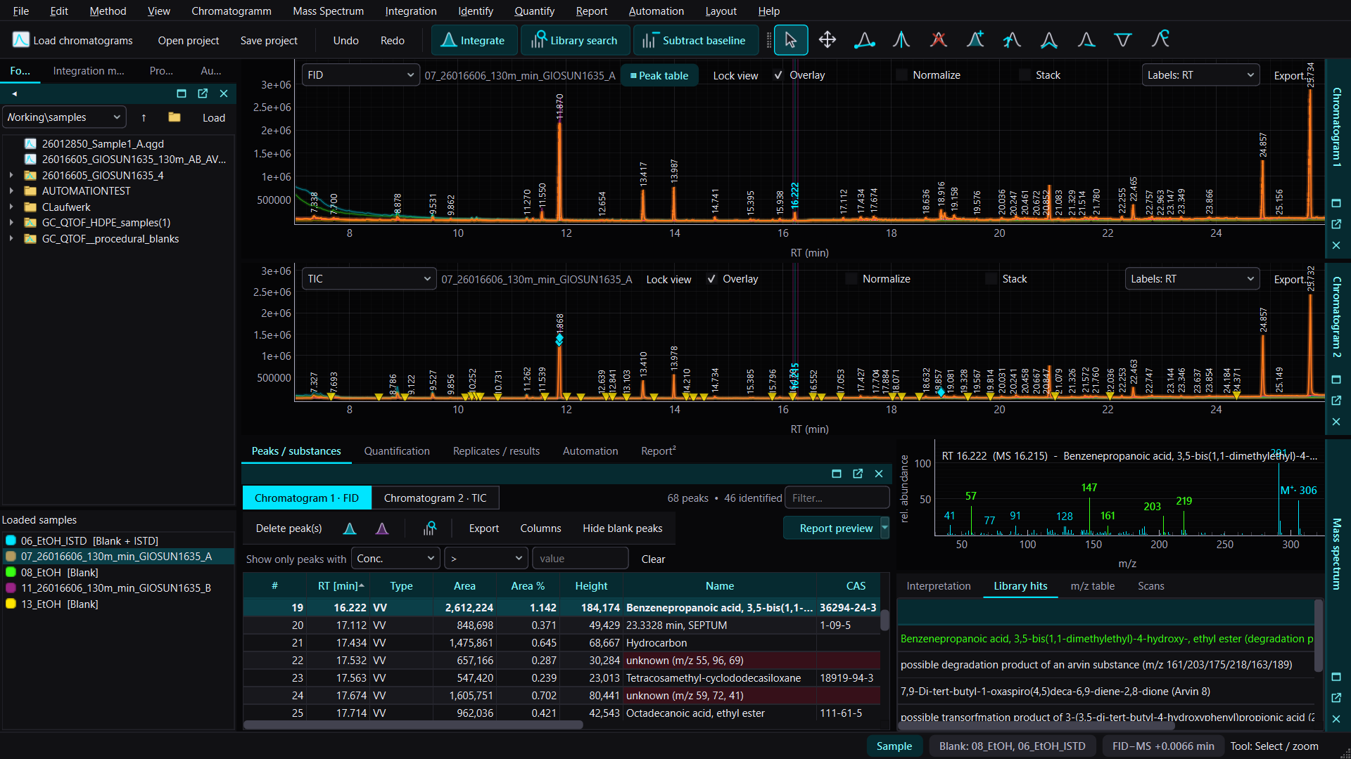



GC Workspace
TECHNISCHER FEATURE-ÜBERBLICK · OKTOBER 2026
Standalone-Auswertung für GC‑FID und GC‑MS – vom Rohsignal zum geprüften NIAS‑Report
Python 3.14 · PySide6 · NumPy, ohne SciPy
keine ChemStation, keine MassHunter, kein RESULTS.CSV
Dark Mode – Neon: Lauf 07 der GIOSUN-Serie, FID oben, TIC unten, Peak 16,222 min gewählt
unbeaufsichtigt: Watcher, Report², Auslieferung
Stand 9. Oktober 2026 · 921 Tests · 217 Commits seit 25. September
Notes:
GC Workspace ist eine eigenständige Desktop-Anwendung für GC-FID/GC-MS. Sie ersetzt die Kette ChemStation/MassHunter + RESULTS.CSV + NIAS-Skripte: alles wird direkt aus den Rohdaten berechnet. Der Vortrag geht den Datenfluss entlang: Rohdaten, Integration, Identifizierung, Quantifizierung, Doppelbestimmung, Automation.

Slide 2






Alles aus den Rohdaten berechnet
01 · ÜBERBLICK
Keine Herstellersoftware, kein RESULTS.CSV: GC Workspace liest die Rohdateien und rechnet jeden Schritt selbst.
52 870
921
8,3×
≈ 10×
Zeilen eigener Python-Code
automatisierte Tests
schnellere Bibliothekssuche
schnellere Ganzlauf-Dekonvolution
+ 32 000 Zeilen unveränderte Referenz-Engines
pytest, pytest-qt, hypothesis; 72 Testmodule
bitgleiche Treffer, 1,82 Mio. Referenzspektren
identische Komponenten, höchste Stufe
DER DATENFLUSS IN SECHS STATIONEN
1 Rohdaten
2 Integration
3 Identifizierung
Agilent ChemStation und MassHunter, Shimadzu QGD
eigener Integrator, Korrekturen als Events
PBM/NIST-Suche, Fast Search, Dekonvolution
4 Quantifizierung
5 Doppelbestimmung
6 Automation
NIAS mg/kg, ISTD, Gesamtextraktion, HS-Screening
Feature-Pairing, Gap Filling, Konsens-Name, Ampel
Watcher, Job-Prozesse, Report²-Regeln, Auslieferung
Notes:
Kennzahlen am Stand vom 9.10.2026. 52 870 Zeilen eigener Code plus rund 32 000 Zeilen vendored Referenz-Engines (NIAS/AutoLib-Arithmetik und SpectrAtlas-Suchmaschine), die unverändert bleiben und als Test-Orakel dienen. 921 gesammelte Tests. Die Beschleunigungen sind exakt: gleiche Treffer bzw. gleiche Komponenten wie die Referenz.

Slide 3
Algorithmen, Referenz-Engines, drei Prozesse
02 · ARCHITEKTUR
Die Fachpakete sind Qt-frei; Fenster, Watcher und Job-Prozess teilen denselben Workspace und dieselbe Methode.
PROZESSE
GUI
Befehle
lokaler Socket
Watcher
startet je Probe
Job-Objekt
Job-Prozess
PySide6 · pyqtgraph · 12 Panels
Undo und Audit-Trail · gcws/ui 25,8k
python -m gcws --watch · Tray-Icon
ein Watcher je Datenordner (Lock)
--process-job · genau eine Probe
result.json · Ende per os._exit
Automation-Journal SQLite im WAL-Modus: die GUI liest, während der Watcher schreibt; Zustandswechsel per Compare-and-Set
DOMÄNENKERN gcws/
io
signal
integration
ms
libsearch
features
quant
report
automation
1,0k Zeilen
0,5k Zeilen
2,6k Zeilen
4,2k Zeilen
1,7k Zeilen
2,8k Zeilen
2,9k Zeilen
2,8k Zeilen
5,8k Zeilen
Rohdaten-Leser
Delay, Blank, SG
Integrator, Split
Dekonvolution, Interpretation
Suche, Fast Search
Doppel-bestimmung
ISTD, Quantifizierung
Excel, Word, PDF
Watcher, Regeln
REFERENZ-ENGINES · VENDORED, UNVERÄNDERT
gcws/nias_legacy · 30,4k
gcws/libsearch/vendor · 1,6k
NIAS/AutoLib-Arithmetik für mg/kg und Reports – Ergebnisse ändern sich nur durch Analytiker-Eingaben
SpectrAtlas-Bibliotheksleser und Suchmaschine (PBM, NIST-Similarity) – Orakel für Fast Search
Patches sind als GCWS-PATCH markiert; tools/check_vendor.py meldet jede Abweichung von den Originalen.
Notes:
Drei Prozessrollen: die GUI, der Watcher als eigener Hintergrundprozess mit Tray-Icon und pro Probe ein Job-Prozess ohne Fenster. Ein Absturz oder ein hängendes Office im Job kann den Watcher nicht stoppen. Die Kommunikation läuft über einen lokalen Socket (Befehle) und das SQLite-Journal (Zustand). Die Algorithmenpakete importieren kein Qt; nur der Workspace (Undo-Stapel, Einstellungen) braucht eine QApplication ohne Event-Loop.

Slide 4
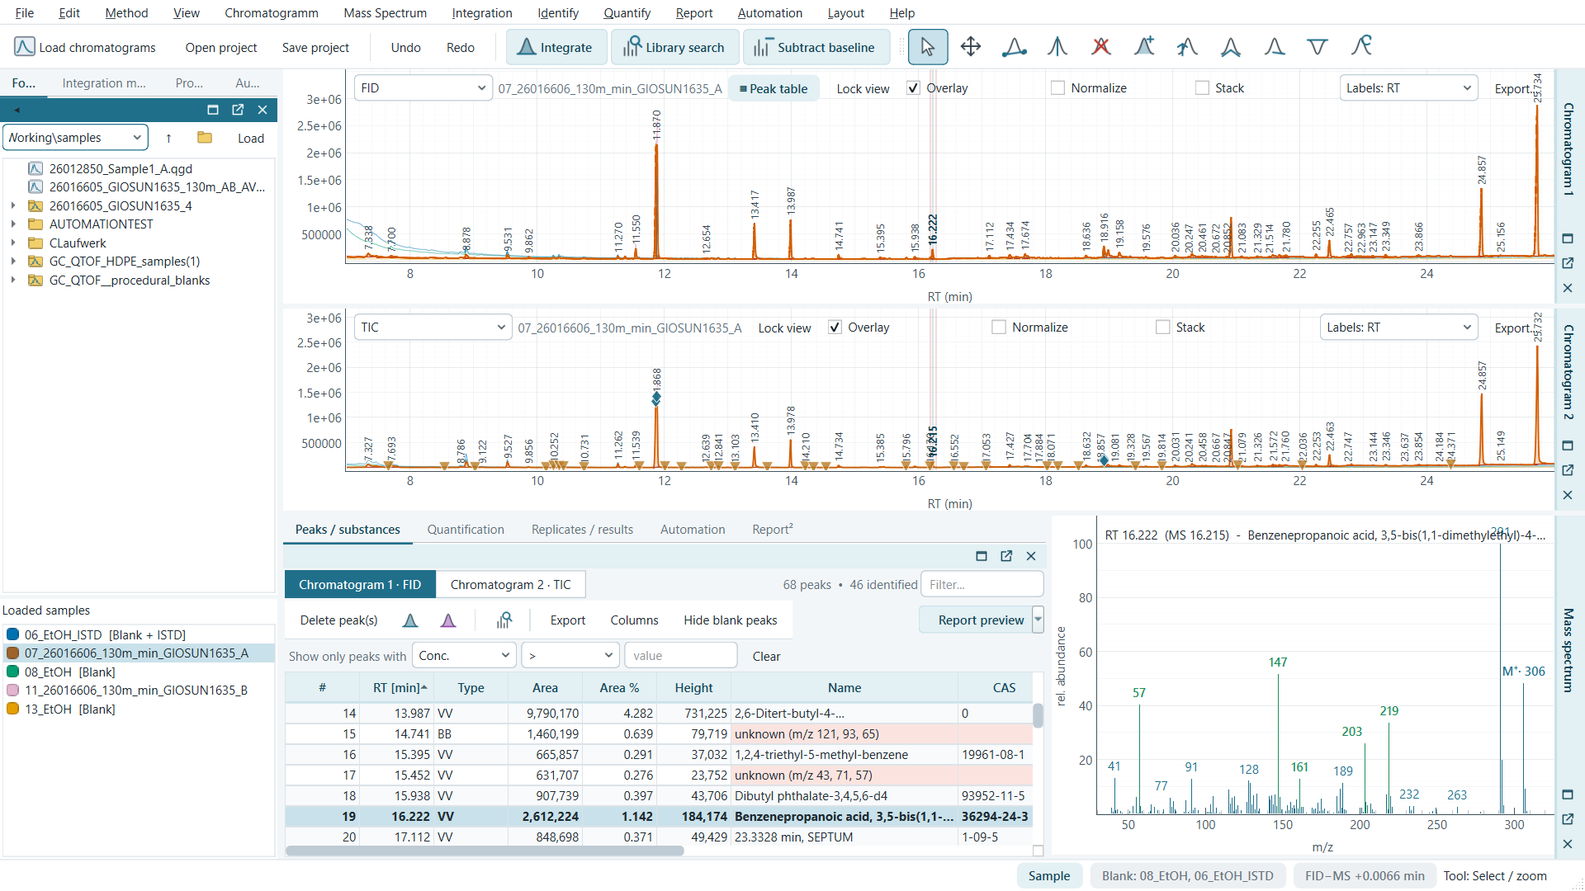
Zwei Detektoren, eine Zeitachse
03 · ARBEITSOBERFLÄCHE
FID quantifiziert, TIC identifiziert – synchronisiert über den aus den Signalen gemessenen FID–MS-Delay.
1
Chromatogramm 1 · FID
Flächen für die Quantifizierung, Overlay aller Läufe, Solvent-Cut
1
2
Chromatogramm 2 · TIC
um den gemessenen Delay verschoben, Zoom und Pan synchron
2
3
Peaks / Substanzen
Wertefilter, Spalten mg/kg, µg/dm², µg/L, RRT, Klassenhinweis
4
4
Massenspektrum
Apex minus Baseline-Scans, Trefferliste und Interpretation
3
5
Statusleiste
Rolle, Blanks und Delay (+0,0066 min) des aktiven Laufs
5
Projekt 26016606: Bestimmung A und B, zwei Blanks, Blank + ISTD
Notes:
Beide Panels teilen eine Zeitachse, festgelegt durch den Detektor von Chromatogramm 1. Der andere Detektor wird um den Delay jedes Laufs verschoben (Kreuzkorrelation von FID und TIC nach dem Solvent-Ende, wurzelkomprimiert auf 0,001-min-Raster), damit eine Substanz in beiden Panels an derselben Stelle liegt. Box-Zoom, Pan auf den Achsen und Intensitätsgesten sind wie in Agilent Enhanced Data Analysis synchronisiert. Light, Dark und Neon-Theme; jedes Panel dockbar, tabbar oder auf einen zweiten Bildschirm verschiebbar.

Slide 5

Rohdaten direkt lesen – verifiziert, nie geraten
04 · ROHDATEN
Eigene Leser für drei Formatwelten; ein unbekanntes Layout wird abgewiesen statt plausibel falsch gelesen.
Format | FID | MS
Agilent ChemStation | *.ch (v179) | data.ms
Agilent MassHunter | FID*.cg + .cd | MSScan.bin + MSPeak.bin
Shimadzu GCMSsolution | – | .qgd (OLE-Streams)
Metadaten | sample_info.xml · Contents.xml · Sequence Log .TSV
MSScan.bin – ein Scan-Record
Recordlänge aus NumOfScans (MSTS.xml), erster Record ab Int32 @0x58
@0
ScanID
i32
FID*.cg
@12
ScanTime
f8
Header 84 Byte
@0x44 f8 t0, Δt
@0x54 f8 Samples
@28
TIC
f8
@36
BasePeakMZ
f8
Bit-identisch
@44
BasePeakValue
f8
MassHunter- und ChemStation-Dateien derselben Injektion liefern dieselben Daten (tests/test_io.py).
…
MSPeak.bin
Shimadzu-Offset
@136
SpectrumOffset
i64
@SpectrumOffset
n × f8 m/z
n × f8 Abundanz
n = PointCount
Detektor-Offset von ~500 counts pro Scan entfernt; Ionen über 3 robusten σ bleiben.
@144
ByteCount
i32
@148
PointCount
i32
Validierung
Scan-Grenzen, Retentionszeiten und Spektrensummen gegen den gespeicherten TIC geprüft.
Notes:
Die MassHunter-Layouts wurden Byte für Byte gegen data.ms und FID1A.ch derselben Injektion verifiziert. Alles, was diese Prüfungen nicht besteht, wird abgewiesen: ein falsches Layout würde ein plausibles, aber falsches Chromatogramm liefern. Shimadzu-QGD speichert jede Masse auf einem Detektor-Offset; nach der Validierung wird er pro Scan entfernt, damit HS-Spektren wie schwellwertbehaftete Agilent-Spektren aussehen. Der gespeicherte TIC bleibt unverändert.

Slide 6
Eigener Integrator mit Event-Sourcing
05 · INTEGRATION
Jede manuelle Korrektur ist ein Ereignis, das nach jeder Re-Integration erneut angewendet wird.
Integrator
Auto-Parameter
Rohsignal
Wie Chromeleon Cobra oder MassHunter Agile2: Rauschen und Peakbreite messen, Schwellen relativ (Steigung 8 × σ).
FID, TIC, BPC, EIC und Blank-korrigierte Spuren
1
Auto-Parameter (σ, FWHM)
2
Timed Events → Arrays
3
Savitzky-Golay + Ableitungen
Event-Sourcing
Werkzeuge erzeugen Events; Undo/Redo je Lauf, jede Änderung im Audit-Trail.
Integrationsmethode
4
Steigungsdetektion, Cluster
Peaktabelle
Auto-Parameter + Timed Events
5
Basislinien-Events
+ Digest für den Projekt-Abgleich
Projekt ohne Peaks
6
Drop / Tal-zu-Tal
Gespeichert werden Methoden und Events; beim Öffnen neu integriert, der Digest meldet Abweichungen.
7
Schultern, Skims
Manuelle Events
8
Negative Peaks
Basislinie, Split, Löschen, Peak, Skim, Merge …
Referenz
9
Messung, Rejects
tools/oracle_report.py vergleicht mit der früheren ChemStation-Integration.
10
Manuelle Events, Digest
Notes:
Der Integrator ist eine klassische Steigungsdetektion als Zustandsmaschine (ca. 20 ms für 50 000 Punkte) mit Basislinien, Skims nach OpenLab/ChemStation-Kriterien und negativen Peaks. Entscheidend ist das Event-Modell: Manuelle Integration wird nie als fertiges Ergebnis gespeichert, sondern als Folge von Events, die auf jede neue Integration erneut angewendet werden. Dadurch überleben Korrekturen Parameteränderungen, und ein Projekt ist aus Rohdaten, Methode und Events vollständig reproduzierbar.

Slide 7
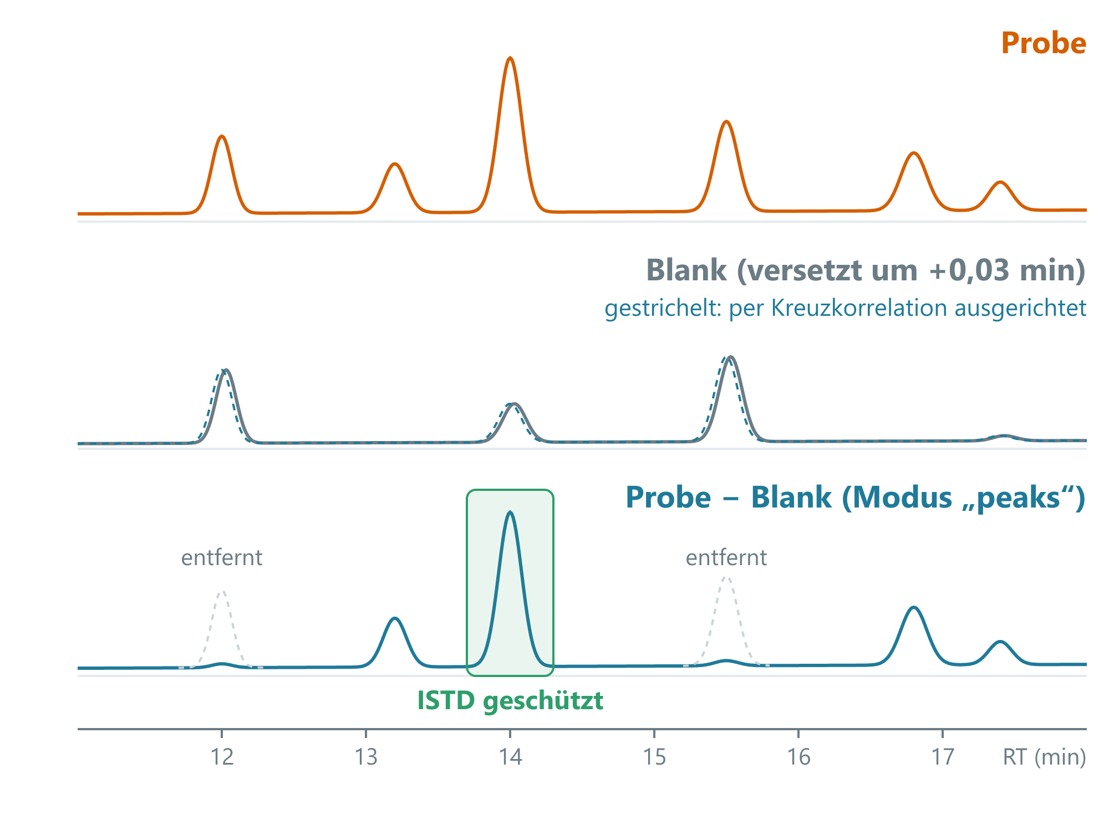



Blank-Korrektur auf Spur- und Peak-Ebene
06 · BLANK-KORREKTUR
Blanks aus dem eigenen Batch-Ordner, zeitlich ausgerichtet; interne Standards werden nie subtrahiert.
Spur-Ebene
Probe − Skala × Blank auf dem Zeitraster der Probe. Modus peaks nimmt die SNIP-Basislinie des Blanks vorher heraus (FID), full entfernt auch Säulenbluten (MS).
Peak-Ebene
1:1-Pairing mit den Blank-Peaks, mit MS zusätzlich über Spektren: Blank-Niveau, teilweise oder auch im Blank.
Zuordnung
Vorschlag aus dem Sequence-Log des eigenen Batch-Ordners. Ohne Batch-Blank verarbeitet die Automation die Probe nicht.
Notes:
Die Blank-Spur wird per Kreuzkorrelation ausgerichtet (wurzelkomprimierte, basislinienbereinigte Spuren, 0,001-min-Raster), mehrere Blanks werden gemittelt. Die abgeleitete Spur wird wie jedes andere Signal integriert. Peaks der ISTD-Tabelle behalten ihr volles Signal. Die NIAS-mg/kg-Rechnung behält ihre eigene Blank-Korrektur; die Peak-Ebene markiert nur.

Slide 8
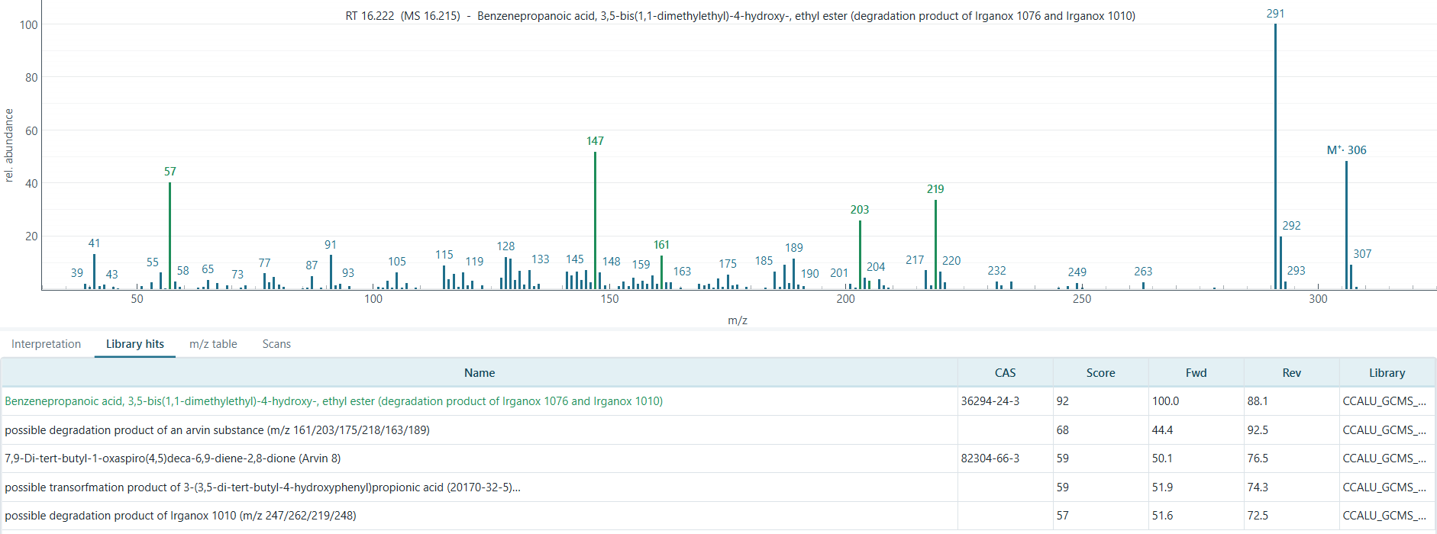
Suche in den eigenen Bibliotheken
07 · BIBLIOTHEKSSUCHE
Eingebaute SpectrAtlas-Engine: PBM wie ChemStation oder NIST-Similarity, jeweils vorwärts und rückwärts.
Alle gängigen Formate
.msp, Wiley/Shimadzu .lib, Agilent .L, NIST-Ordner
Persistenter Index
NIST17.L: 35 s beim ersten Mal, danach unter einer Sekunde
Sequenziell oder kombiniert
Stopp-Score 0–99, Reihenfolge per Drag & Drop
Peak 16,222 min: Irganox-1076/1010-Abbauprodukt, Score 92 (Fwd 100,0 / Rev 88,1)
1 · Vorfilter
2 · Exaktes Scoring
TIC benennt FID
gewichteter Kosinus I·(m/100)² über einen invertierten Index gegen alle Spektren – je Richtung die 300 besten
höchstens 600 Kandidaten mit PBM oder NIST-Similarity bewertet, Trefferliste nach Score
Treffer gehen an den FID-Peak gleicher Zeit (±0,03 min)
Notes:
Die Suchmaschine ist SpectrAtlas' eigene Engine, in GC Workspace eingebaut (vendored). Ein Peakspektrum ist Apex minus Basislinie; in Clustern kommt der Hintergrund aus den nächsten Basislinien-Scans, und nur die Ionen des Tals, die nicht zum Peak gehören, werden abgezogen. Bibliotheken werden nie verändert; eigene Einträge gehen über Lib2NIST mit Backup und Gegenprüfung in NIST-User-Libraries.

Slide 9
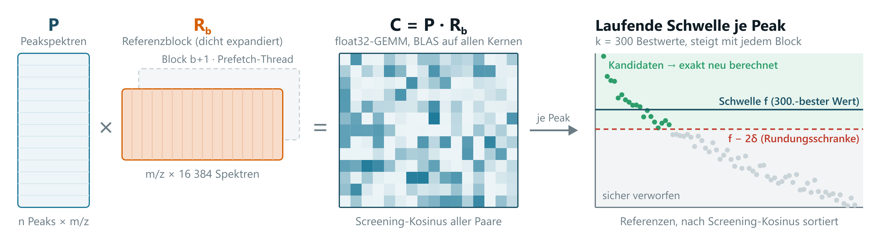
8,3× schneller – mit bitgleichen Treffern
08 · FAST SEARCH
Alle Peaks in einem Durchgang durch die Bibliothek, abgesichert durch eine bewiesene Fehlerschranke.
Sichere Schranke
Exakt neu gerechnet
Geteiltes Scoring
409 → 49 ms
Rundungsfehler der float32-Produkte ist begrenzt (δ); verworfen wird nur, was mehr als 2δ unter der Schwelle liegt.
Überlebende mit denselben float32-Termen und float64-Summen in gleicher Reihenfolge: bitgleiche Kandidaten.
Referenzen einmal dekodiert, bis 30 000 im Cache. Gleichstand an Platz 300: dieser Peak läuft über den Standardpfad.
pro Peak: 375 Peaks aus 6 Läufen, 13 Bibliotheken, 1,82 Mio. Spektren; ein Lauf mit 87 Peaks: 4,5×
Notes:
Die Standardsuche liest für jeden Peak die ganze Bibliothek (Vorfilter über den invertierten Index). Fast Search expandiert den Index blockweise (16 384 Referenzen) in dichte Matrizen und multipliziert sie mit allen Peakspektren auf einmal - BLAS auf allen Kernen, ein zweiter Thread bereitet den nächsten Block vor. Pro Peak gibt es eine laufende Schwelle (k-bester Screening-Kosinus). Weil die Rundung der float32-Produkte nachweislich begrenzt ist, kann nichts verloren gehen. Ergebnis gemessen: identische Hits, Scores und Reihenfolge für jeden Peak.

Slide 10
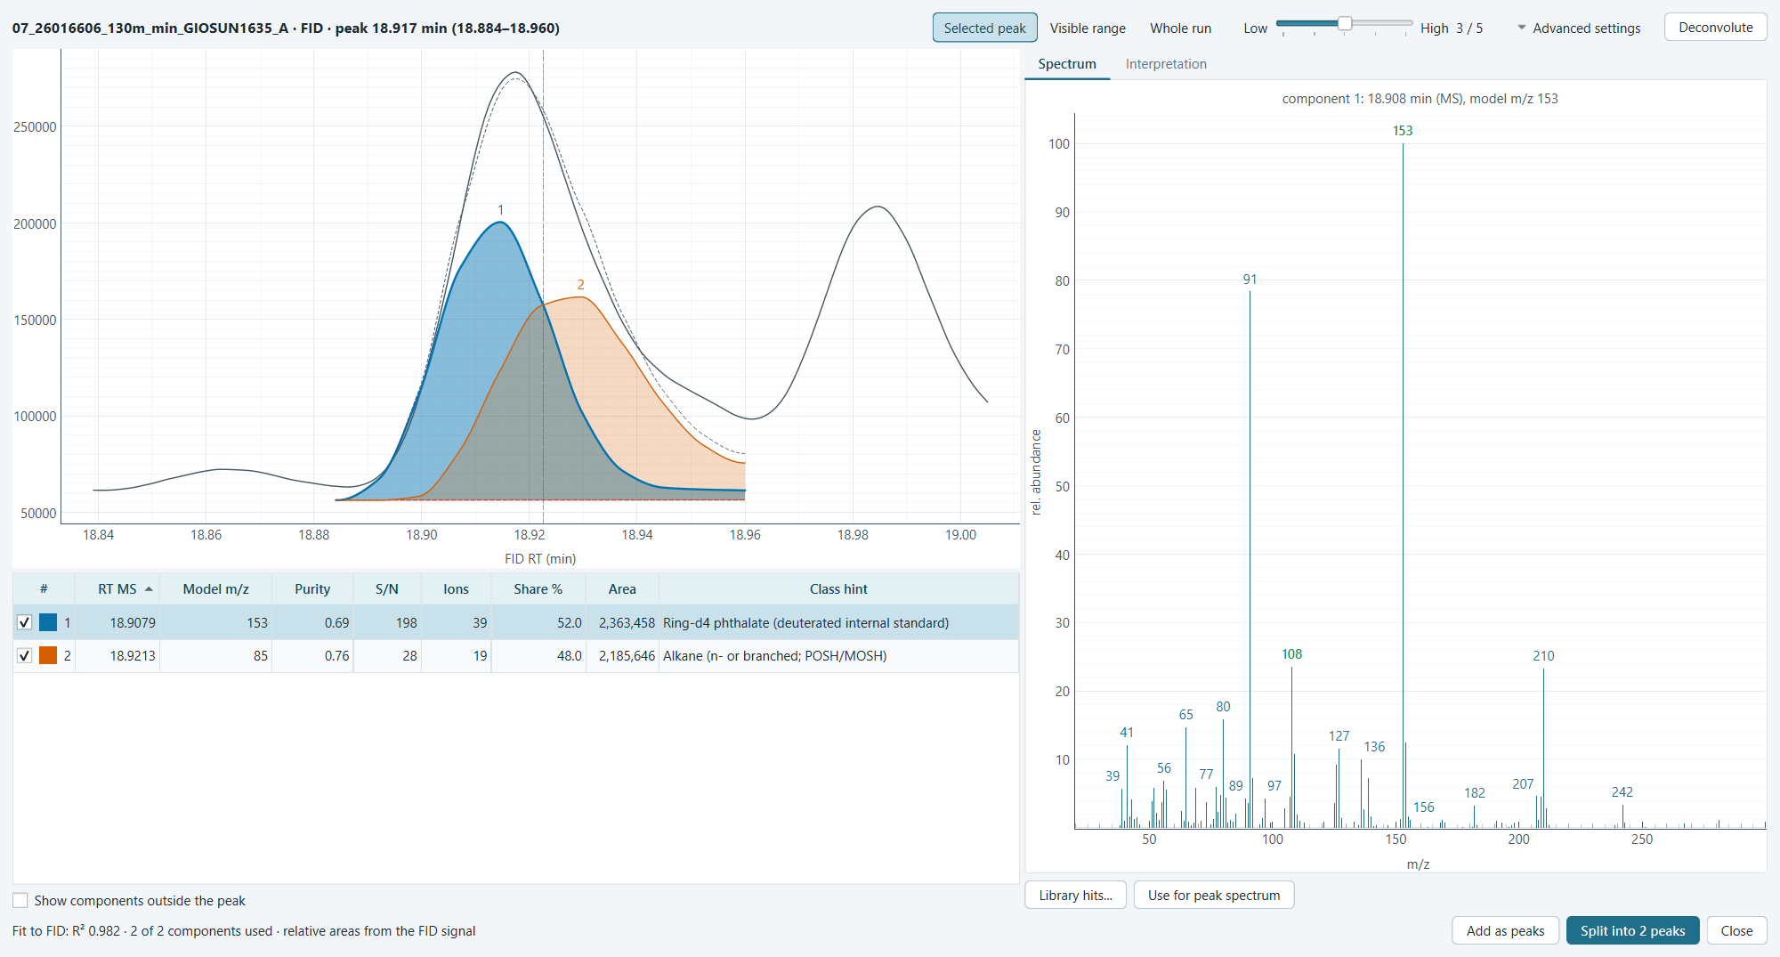
MS findet Komponenten, FID bestimmt Flächen
09 · DEKONVOLUTION
Koelutionen werden mit den MS-Elutionsprofilen zerlegt; die Flächenanteile kommen aus dem FID-Signal selbst.
MODELL
y(t) ≈ Σ aₖ · pₖ((t − Δ) / s), aₖ ≥ 0
pₖ MS-Profil (PCHIP) · Δ gemeinsamer Zeitversatz · s gemeinsamer Breitenfaktor · aₖ per NNLS (Lawson-Hanson)
R² ≥ 0,97
Flächen aus dem FID-Fit, sonst die MS-Anteile; die Statuszeile nennt die Basis.
Fläche erhalten
Die gemessene Gesamtfläche wird exakt aufgeteilt; Schnitte an den Kreuzungen der Fitkurven.
Replaybar
Lauf 07, Peak 18,917 min: deuteriertes Phthalat (52,0 %) und Alkan (48,0 %), Fit an das FID mit R² = 0,982
Der Split ist ein Event mit Profilen, Shift und Breite: übersteht Undo, Re-Integration und Neuladen.
Notes:
Die MS-Dekonvolution (die konservative NIAS-Engine) liefert, wie viele Komponenten ein Peak enthält und wie ihre Elutionsprofile aussehen. Sie kann nicht sagen, wie der FID auf jede Komponente anspricht. Deshalb werden die Profile mit einem gemeinsamen Zeitversatz und einem gemeinsamen Breitenfaktor auf die FID-Spur gelegt und mit nichtnegativen Amplituden gefittet. Bei Isotopologen mit fast gleichem Profil entscheidet, wo das MS-Signal insgesamt zur Spur passt. Komponenten mit S/N < 20 oder < 1 % Anteil werden gelistet, aber nicht angehakt.

Slide 11
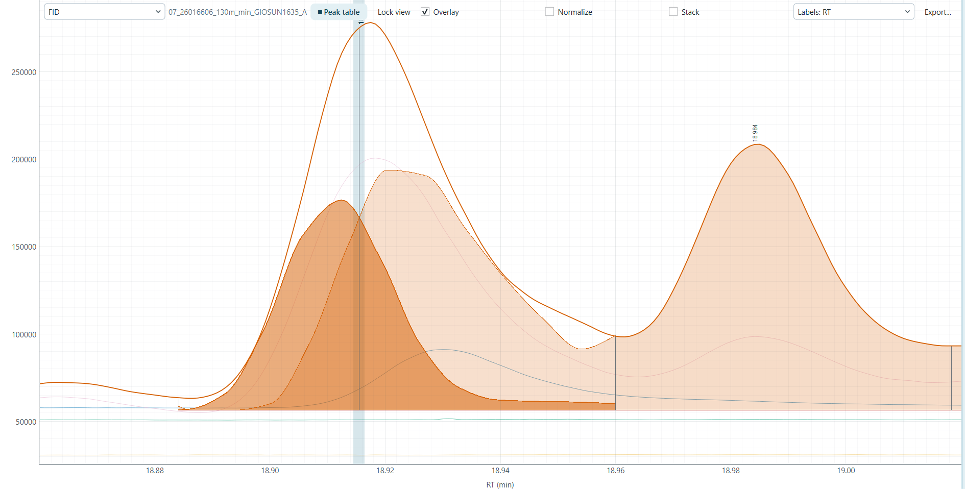
Ganze Läufe automatisch zerlegt – in Sekunden
10 · AUTOMATISCHER SPLIT
Die Integrationsmethode splittet Koelutionen selbst; eine Array-Engine rechnet die Ganzlauf-Dekonvolution ≈ 10× schneller.
GANZLAUF-DEKONVOLUTION, GEMESSEN AUF LÄUFEN AB 5,5 MIN
Stufe 5
Stufe 4
3,8–5,4 s
0,8–1,5 s
vorher 43–55 s
vorher 9,5–12 s
identische Ausgabe
identische Ausgabe
Ionenmatrix des Fensters direkt aus den Punkt-Arrays
Gruppierung: Seeds in Blöcken von 8–256 auf einmal getestet
NNLS aller Massen per Block Principal Pivoting
Referenz-Engine bleibt Orakel: gleiche Komponenten, Floats bis rel. 10⁻¹⁰
Jedes Fragment als modellierte Kurve – die gezeichnete Fläche ist die berichtete
GATES NACH MZMINE (GC-SPEKTRALDEKONVOLUTION)
Anteil ≥ 1 %
S/N ≥ 20
Form r ≥ 0,8
Kosinus ≤ 0,9 zum Nachbarn
Bleed-m/z 73 · 207 · 281 · 355 aus
Schulter: 2. Ableitung, R² < 0,98
Notes:
Nach Integration und manuellen Events wird der Lauf einmal komplett dekonvoluiert (gecacht, im Hintergrund) und jeder Peak mit zwei oder mehr Komponenten genauso gesplittet wie per Hand. Die Gates stammen aus mzmines GC-Spektraldekonvolution. Ein Closer Look dekonvoluiert Schultern erneut mit empfindlicheren Parametern und einer zweiten Wahrnehmung im Residuum, wie AMDIS. Die Array-Engine portiert gc_deconv.deconvolute auf Array-Operationen; die vendored Engine bleibt unverändert und dient als Testorakel. Gemessen identisch auf den Läufen 06, 07 und 09 in allen fünf Stufen.

Slide 12
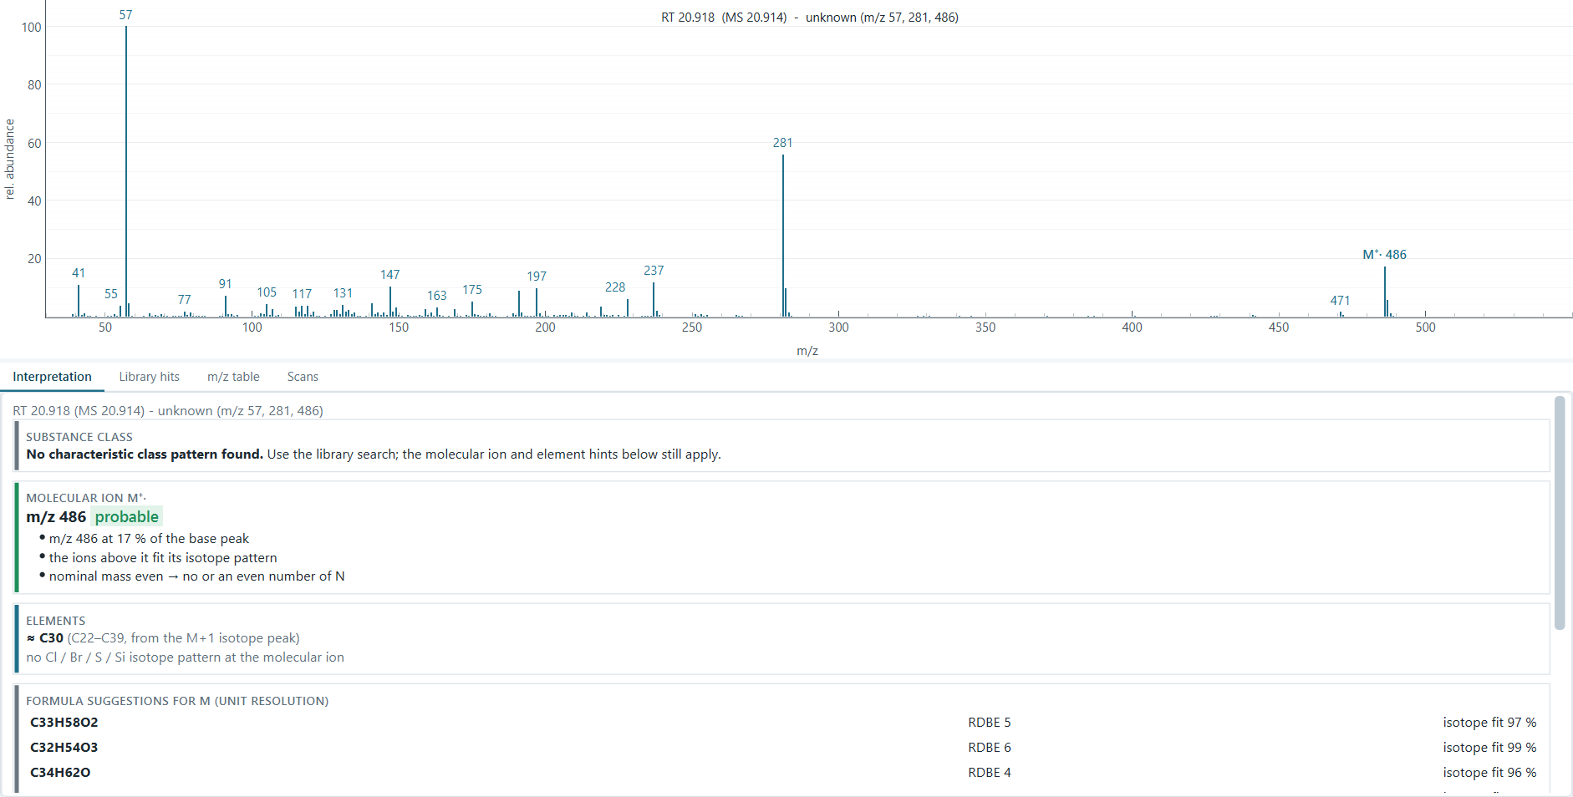
Regelbasierte Hinweise für Unbekannte
11 · SPEKTRENINTERPRETATION
Keine Identifizierung, sondern belastbare Indizien – jeweils mit Evidenz und Gegenargumenten.
1
Molekülion
Isotopenpeaks verworfen, unlogische Verluste (3–14, 21–25 u), Stickstoffregel
2
Isotopenmuster
Cl, Br, S, Si durch Faltung der Elementverteilungen; C-Zahl aus M+1
3
Serien und Verluste
Alkyl-, Aromaten-, Siloxan-Serien und Neutralverluste
4
Substanzklassen
Weichmacher, Antioxidantien, Slip Agents, Siloxane … aus der Regelbasis
5
Formel und Abgleich
Unbekannter Peak 20,918 min: M⁺· 486 wahrscheinlich, ≈ C30 aus M+1, Formelvorschläge mit RDBE und Isotopen-Fit
Summenformeln für M, Prüfung gegen RI und Bibliothekstreffer
Unbeobachtbare Isotopenpeaks unter der Erfassungsschwelle zählen nie als Abwesenheit.
Notes:
Die Interpretation liefert Hinweise, keine Identifizierung. Isotopenmuster werden durch Faltung der Isotopenverteilungen der Elemente bei Einheitsmassenauflösung berechnet; weil data.ms nur Ionen über ca. 150 counts speichert, wird die absolute Nachweisgrenze relativ zum monoisotopischen Peak berücksichtigt. Laborspezifische Regeln und Substanzen lassen sich in data/interpret_rules.json ergänzen. Die optionale Peak-Tabellen-Spalte Klassenhinweis zeigt die Klasse für jeden Peak.

Slide 13
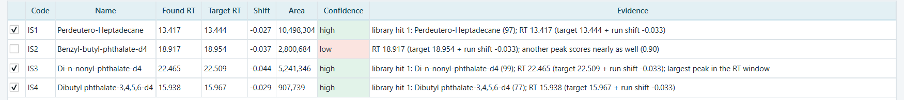



Standards finden, Konzentrationen rechnen
12 · INTERNE STANDARDS UND QUANTIFIZIERUNG
ISTDs werden über Namen, gelerntes Spektrum und Retentionszeit erkannt – auch wenn die Säule gekürzt wurde.
Lauf 07: gemeinsamer Run-Shift −0,033 min; IS2 nur „low“ – sein Peak ist gesplittet, ein Nachbar passt fast genauso gut (0,90)
Name
Modus | Rechnung | Einheit
NIAS-Screening | mg/dm² = korr. FID-Fläche × Ø ISTD-Faktor; mg/kg = mg/dm² × O/V | mg/kg
ISTD-Konzentration | c = korr. Fläche ÷ ISTD-Fläche × c(ISTD) | frei
HS-Screening | µg/HS = korr. TIC-Fläche × Ø µg(ISTD) ÷ Ø Fläche(ISTD) | µg/HS, µg/dm², µg/g
Gesamtextraktion | Gesamtextrakt-Rechnung der NIAS-Parameter | µg/L
Fläche % | Anteil an der Summe der Peakflächen | %
alle Treffer, nicht nur der erste; markierte Standards (-d4, ¹³C) treffen nie die native Substanz
Spektrum
Match gegen das per „Learn spectrum“ gelernte Referenzspektrum – ohne Bibliothekssuche
Retentionszeit
nach einem gemeinsamen Shift aus den sicheren Standards; die Fläche bricht nur Gleichstände
Notes:
Die ISTD-Erkennung sucht nur die in der Tabelle definierten Standards. Jeder Peak bedient höchstens einen Standard. Der gemeinsame Run-Shift wird aus den Standards geschätzt, die über Name oder Spektrum sicher sind - eine gekürzte Säule verschiebt alle gleich. Die NIAS-mg/kg-Arithmetik ist die unveränderte NIAS/AutoLib-Rechnung, inklusive Migrationsbedingungen (Simulanz, Temperatur, Dauer, Zellfläche, Belegung, Volumen). Zusätzliche Einheiten µg/dm², µg/L, mg/L und mg/mL werden über das Extraktvolumen abgeleitet.

Slide 14
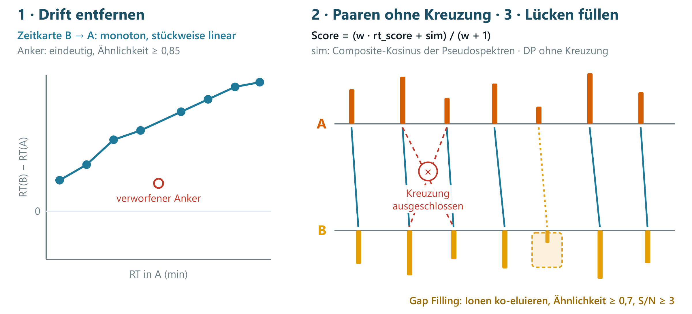
A und B als ein Datensatz
13 · DOPPELBESTIMMUNG
Sechs Schritte machen aus zwei Peaklisten eine Substanzliste; nur die Ausnahmen bleiben offen.
1 Drift
2 Pairing
3 Gap Filling
4 Ein Name
5 Grenzen
6 Ampel
4 · Ein Name
Konsensspektrum erneut gesucht; der Kandidat muss ≥ 3 Punkte führen und in beiden Top 3 stehen.
5 · Gleiche Grenzen
nur bei Basislinien-Grenzen, ohne Nachbarn zu berühren, und wenn A/B ≥ 10 % näher ans typische Verhältnis rückt.
6 · Ampel
grün bestätigt · gelb automatisch konsistent · rot Analytiker · grau nicht berichtet
Pseudospektren: nur mit dem Peak korrelierende Ionen (Pearson ≥ 0,8); Score nach dem mzmine-GC-Aligner
Notes:
Determination A ist die Referenz. Schritt 1: globaler Shift aus einem gewichteten Histogramm der Differenzen der größten Peaks (bis 0,2 min), dann eine monotone, stückweise lineare Zeitkarte durch Anker. Schritt 2: Score aus RT-Nähe (Toleranz 0,05 min nach der Karte) und Composite-Kosinus der Pseudospektren mit NIST11-Gewichten; unter 0,6 ist es kein Paar. Die Zuordnung ist ein ordnungserhaltendes Maximum-Weight-Matching per dynamischer Programmierung. Schritt 3: Gap Filling nur mit Evidenz - sonst 'nicht nachweisbar', nie Fläche 0. Automatische Lückenfüllungen und Namen sind ein Undo-Schritt und werden protokolliert.

Slide 15
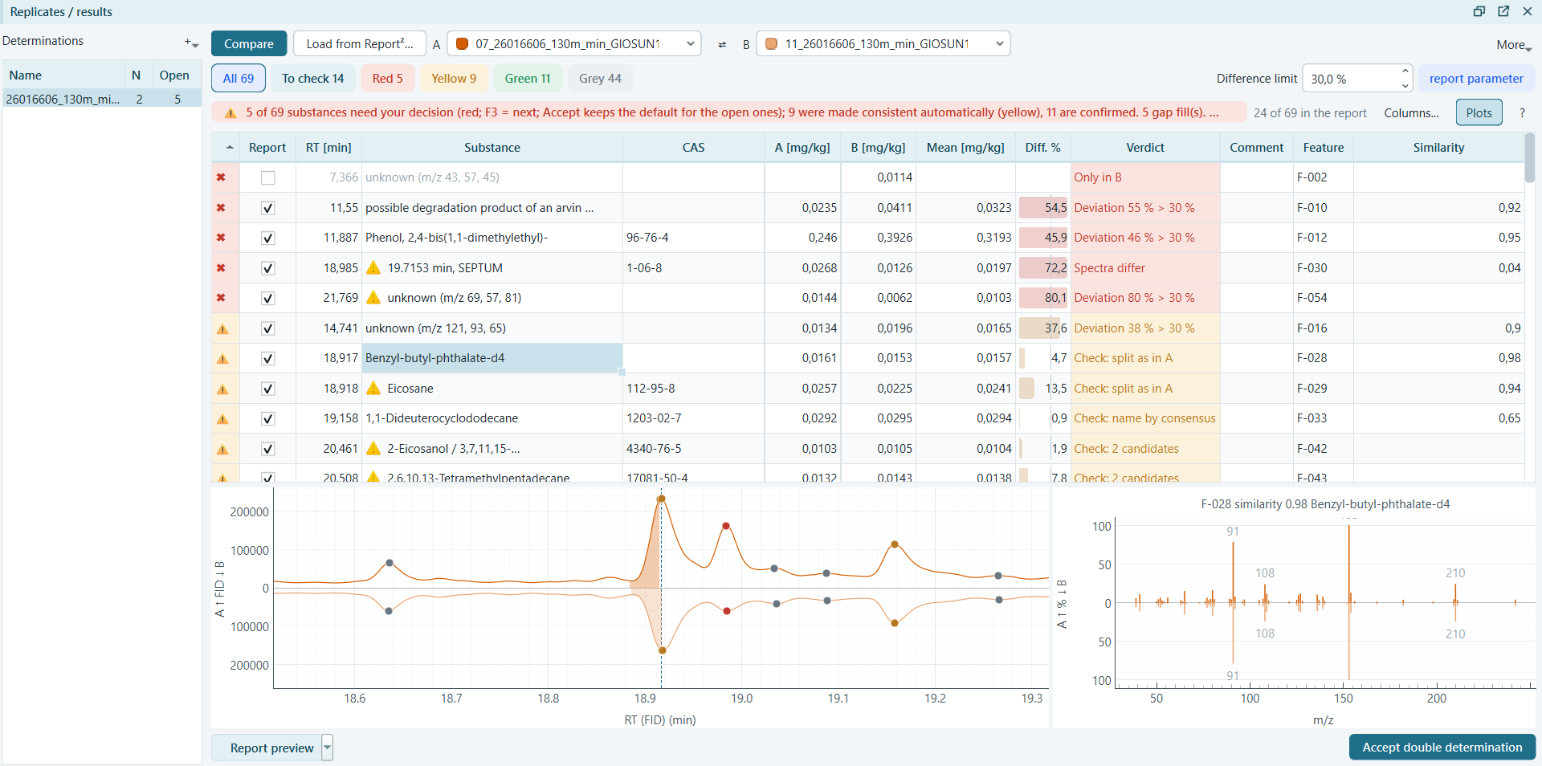
Nur Ausnahmen landen beim Analytiker
14 · DOPPELBESTIMMUNG IM EINSATZ
Ampel, Chips und F3 führen durch die offenen Entscheidungen; jede Änderung ist auditiert und rückgängig zu machen.
−57 %
−56 %
Paar 07/11
Paar 09/12
Paar 07/11 im Projekt: 69 Substanzen – 5 rot, 9 gelb, 11 grün, 44 grau; Spiegelplot und Spiegelspektren der gewählten Substanz
Benchmark tools/duplicate_benchmark.py. Compare-Klick nach Fit-Cache und Fast Search für Konsensspektren: 5,4–6,4 s → 1,3–1,4 s.
Notes:
Der Vergleich zeigt dieselben Paare mit der klassischen AutoLib-Paarung (Name zuerst, dann RT) und dem Feature-Pairing, gemessen beim Einführen des Feature-Pairings. Der Screenshot zeigt den heutigen Stand des verarbeiteten Projekts inklusive automatischem Split, Split-Übertragung und Grenzen-Harmonisierung. Die Tabelle editiert wie Excel; Enter nimmt markierte Substanzen in den Report, Backspace heraus; Accept double determination speichert, wer wann akzeptiert hat.

Slide 16
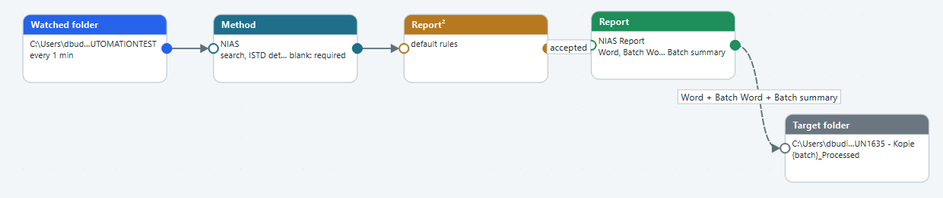


Unbeaufsichtigt vom Messordner zum Report
15 · AUTOMATION
Ein Workflow beobachtet den Messordner, verarbeitet jede fertige Probe und liefert nur passende Reports aus.
Ziele mit Platzhaltern
{batch} {sample} {kind} {status} {date} {workflow}
Ein Ziel im beobachteten Rohdatenordner wird abgewiesen.
Workflow „NIAS“ im Editor: Pfeile tragen Filter – hier gelangen nur akzeptierte Reports zum Ziel
Scanner
Planer
Job-Prozess
Journal
nur scandir und stat; ein Run ist fertig, wenn stabil, alt genug und die Messung sichtbar endete
Probe = Replikatgruppe; Start erst, wenn A, B und die Blanks des Batch-Ordners fertig sind
eine Probe je Prozess; ein Windows-Job-Objekt beendet verwaiste Kindprozesse
SQLite im WAL-Modus; Compare-and-Set: Klick und Watcher überschreiben sich nie
Notes:
Der Sequence-Log, geschrieben beim Start der Sequenz, sagt, welche Runs noch kommen: 07 A wartet auf 11 B und dann auf den Blank 13_EtOH danach. Ohne Log muss der Ordner eine Ruhezeit lang still sein. Ein Run gilt als fertig, wenn er sich über mehrere Prüfungen nicht geändert hat, alt genug ist und das Gerät weitergezogen ist (checksum.xml, nächster Run gestartet, Sequenz beendet). Jeder Job arbeitet in data/automation/jobs/<job>/r<revision>; die Rohdatenordner werden nur gelesen.

Slide 17
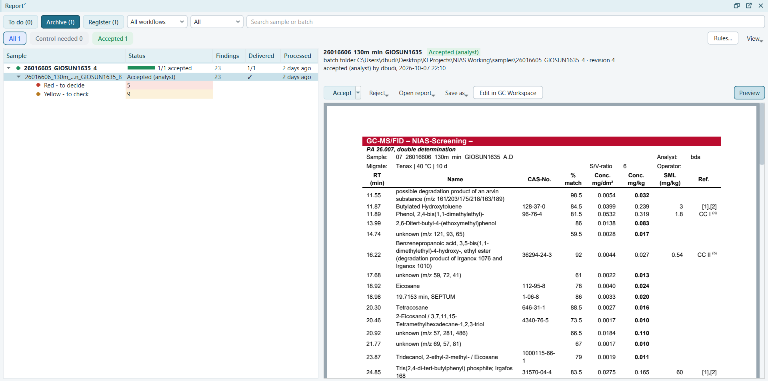
Regeln entscheiden, was geprüft werden muss
16 · REPORT²
Jeder automatisch erzeugte Report wird bewertet: ohne Befund akzeptiert, sonst „Control needed“.
STANDARDREGELN → CONTROL NEEDED
Substanzen zur manuellen Prüfung (unsichere ID, Konflikt, Differenz über dem Limit, Artefakte)
SML überschritten
ISTD-QC: nicht gefunden, A/B-Abweichung > 50 %, anderer Peak als erkannt
rote Substanzen der Doppelbestimmung
verarbeitet ohne Batch-Blank
Analytiker-Workflow
Accept mit einem Klick (A), Reject mit Grund (R), Undo-Fenster vor der Auslieferung; „Edit in GC Workspace“ erzeugt eine neue Revision.
Archiv: Batch GIOSUN1635_4, Report vom Analytiker akzeptiert (Revision 4), 5 rote und 9 gelbe Substanzen, NIAS-Vorschau
Notes:
Jede Regel kann 'control needed' oder nur 'note' sein; ein Workflow kann eigene Regeln haben. Optionale Regeln: kein SML über dem Berichtslimit, eine Substanz über einer Konzentration (Name/CAS-Muster), zu viele Unidentifizierte, ein festes ISTD-Flächenfenster. Reports: NIAS, Fingerprint, Gesamtextraktion, HS-Screening und frei gestaltbare Template-Reports, jeweils als Excel, Word und PDF; pro Batch-Ordner ein kombinierter Report und eine Report²-Zusammenfassung.

Slide 18






Reproduzierbar by Design
17 · QUALITÄT
Jedes Ergebnis lässt sich aus Rohdaten, Methode und Events nachrechnen – und ist gegen Referenzen getestet.
Audit-Trail und Undo
Projekte nachrechnen
Verarbeitungsmethoden
Jede Änderung als Befehl mit Vorher, Nachher, Benutzer und Zeit; Undo-Stapel je Lauf.
Integration wird beim Öffnen neu berechnet; der gespeicherte Digest meldet jede Abweichung.
Alle Einstellungen als JSON: Integration, Quantifizierung, Suche, Doppelbestimmung, Report.
Orakel-Tests
Vendored mit Drift-Check
Handbuch mit Abdeckungstest
Integrator gegen ChemStation, Array-Dekonvolution gegen Referenz-Engine, Fast Search gegen Standardsuche.
NIAS- und SpectrAtlas-Code unverändert; Patches als GCWS-PATCH markiert und geprüft.
Ein Test schlägt fehl, sobald ein Menüpunkt, Button oder Dialog im Handbuch fehlt.
Notes:
Die drei Beschleunigungen (Fast Search, Array-Dekonvolution, Compare) wurden jeweils mit der Bedingung 'identisches Endergebnis' gebaut; die alte Implementierung bleibt als Orakel im Testlauf. Der Handbuch-Abdeckungstest (tests/test_manual_coverage.py) prüft jedes Menü, jeden Toolbar-Button, jedes Panel-Steuerelement, jeden Dialog und jede Einstellung; Standardwerte im Handbuch werden aus dem Code eingesetzt, damit sie nicht veralten.

Slide 19



Fazit
Unabhängig
Rohdaten bis Word/PDF ohne Herstellersoftware, abgesichert gegen die bisherigen Referenzen.
Vom Rohbyte bis zum geprüften Report – exakt, schnell und nachvollziehbar.
Exakt schneller
Fast Search, Array-Dekonvolution und Compare: Faktor 2,5 bis 10 bei identischen Ergebnissen.
Analytiker im Fokus
Feature-Pairing und Report²-Regeln reduzieren die Prüfung auf die echten Ausnahmen.
Nächste Ideen Dezimalkomma beim Kopieren · Dekonvolution auf mehreren Kernen · Block-Screening referenzmajor
Notes:
Offene Punkte aus den Projektnotizen: das Dezimalkomma beim Kopieren voller Werte ist noch offen; die Verteilung der Dekonvolutionsfenster auf mehrere Kerne wurde vorgeschlagen, aber nicht getestet; ein referenzmajores Layout für das exakte Falten im Block-Screening brachte in einer Messung nur 1,75x und braucht rund 600 MB Platte.

